Slide 1

KHỞI ĐỘNG

Slide 2


Slide 3
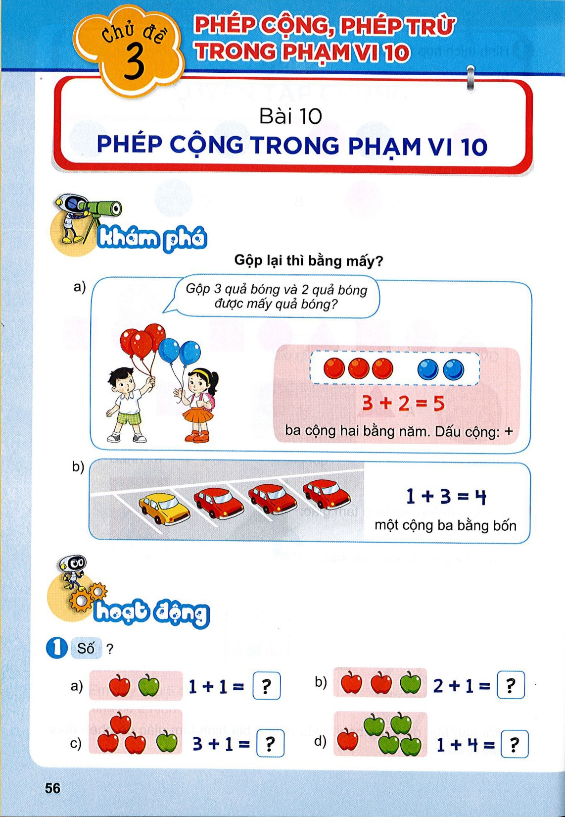
Tiết 3

Slide 4


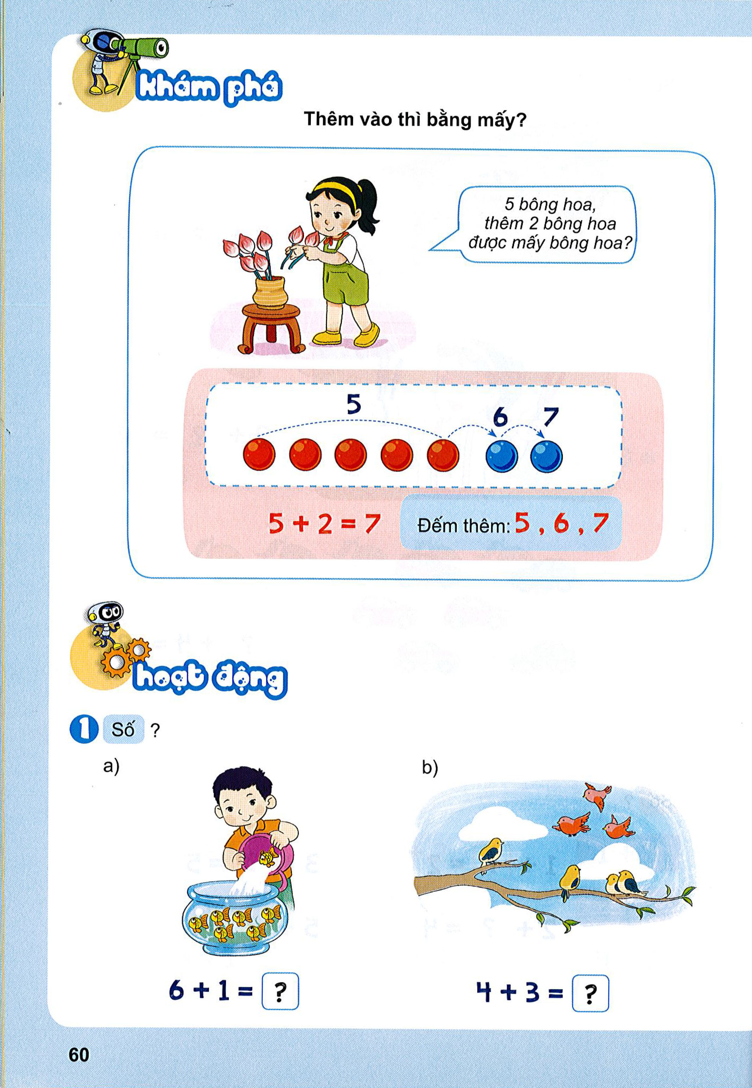
Thêm vào thì bằng mấy?
5 bông hoa,
thêm 2 bông hoa
được mấy bông hoa?
5 bông hoa thêm 2 bông hoa được 7 bông hoa
5 + 2 = 7
Đếm thêm: 5, 6, 7

Slide 5
THƯ GIÃN

Slide 6


Slide 7
7
7
6 + 1 = ?
4 + 3 = ?

Slide 8
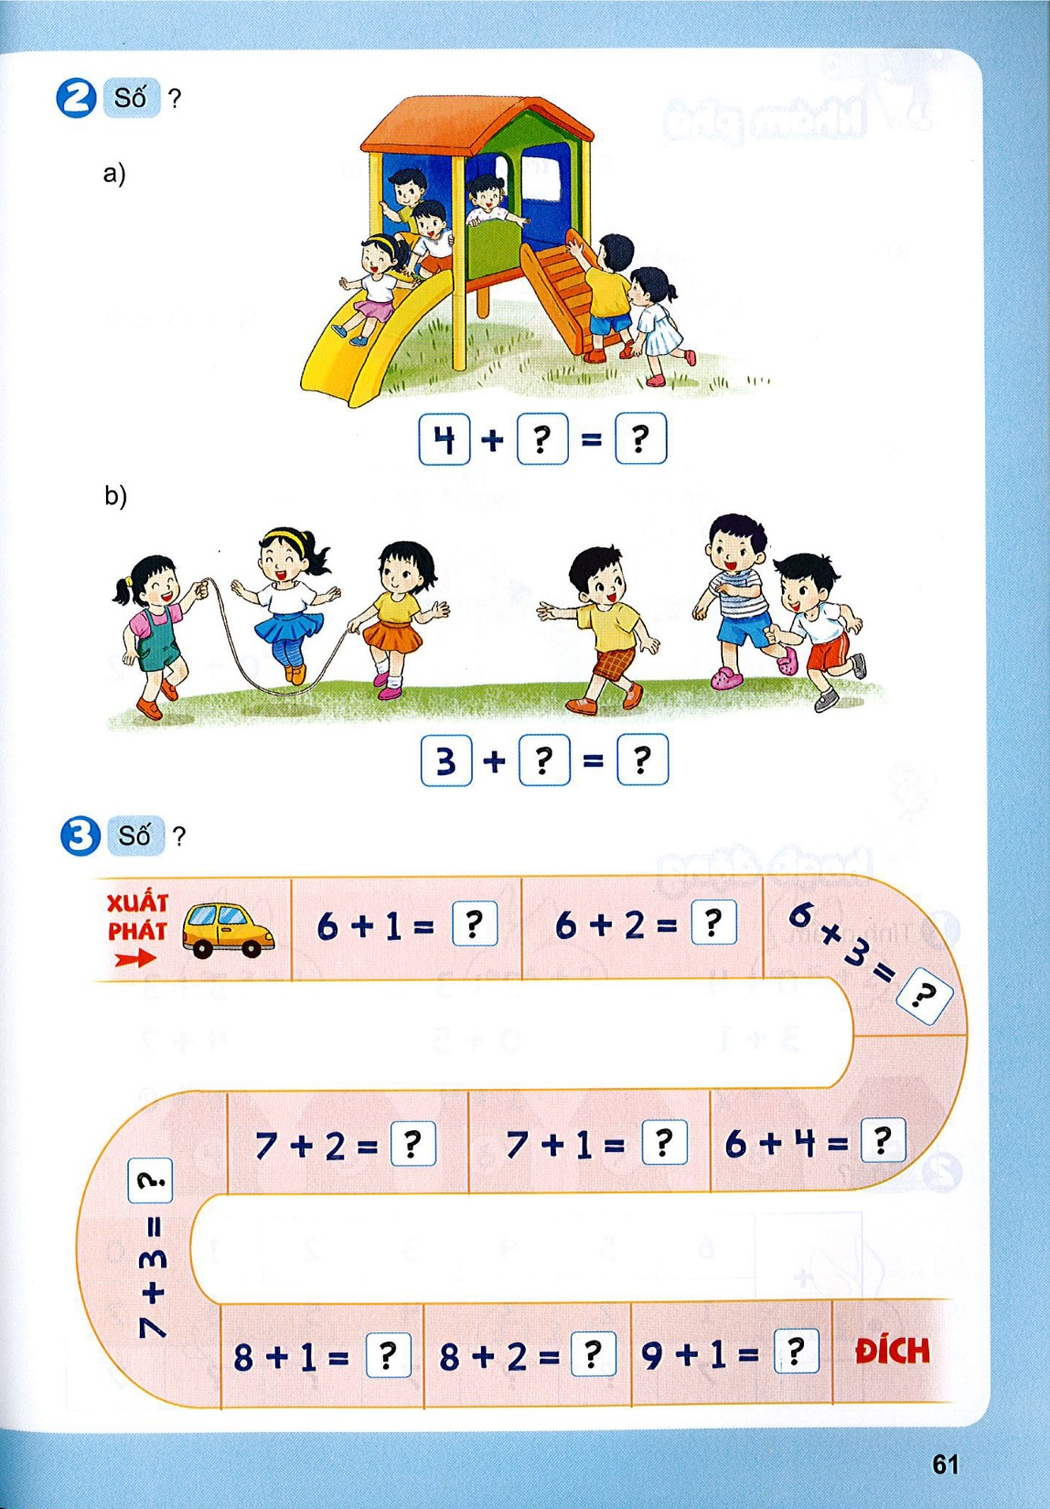
2
6

Slide 9
3
6

Slide 10
7
8
9
9
8
10
10
9
10
10

Slide 11
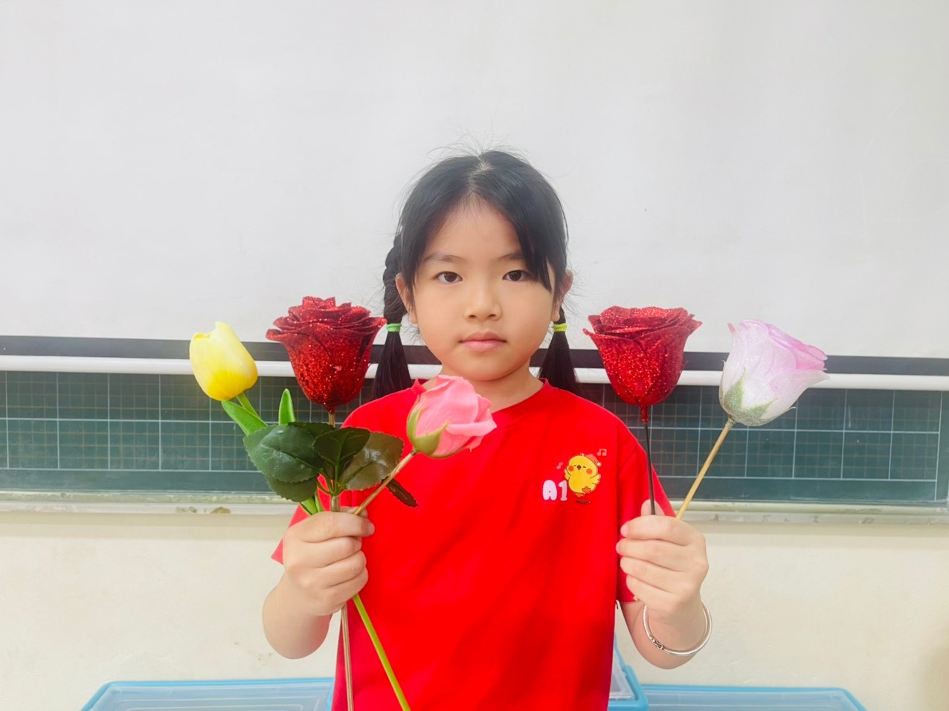
Tình huống: Bạn Tuệ Anh muốn tặng hoa cho 5 thầy cô nhân ngày 20/11. Hiện tại bạn đã có 3 bông hoa. Hỏi bạn cần thêm bao nhiêu bông hoa nữa để đủ tặng cho 5 thầy cô?
?
3 | + | ? | = | 5
2
Trả lời: Bạn Tuệ Anh cần thêm 2 bông hoa để đủ tặng 5 thầy cô.

